Slide 1


Slide 2
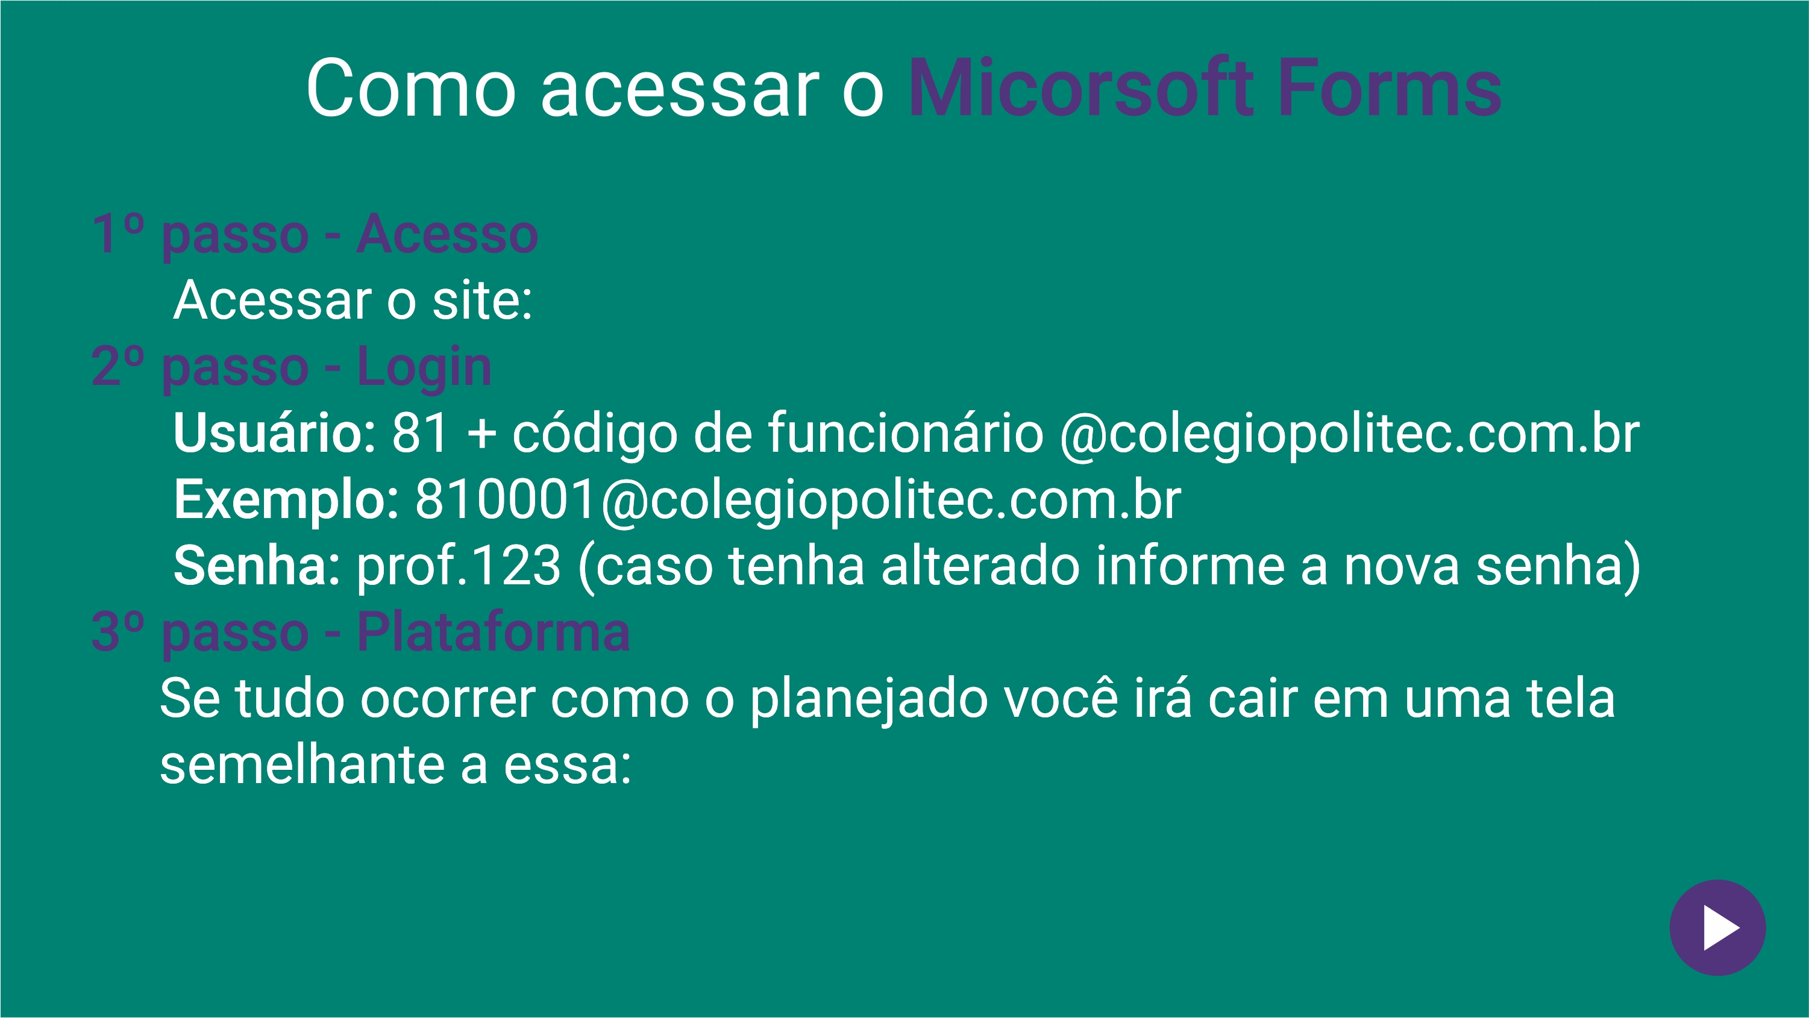
https://forms.office.com/

Slide 3
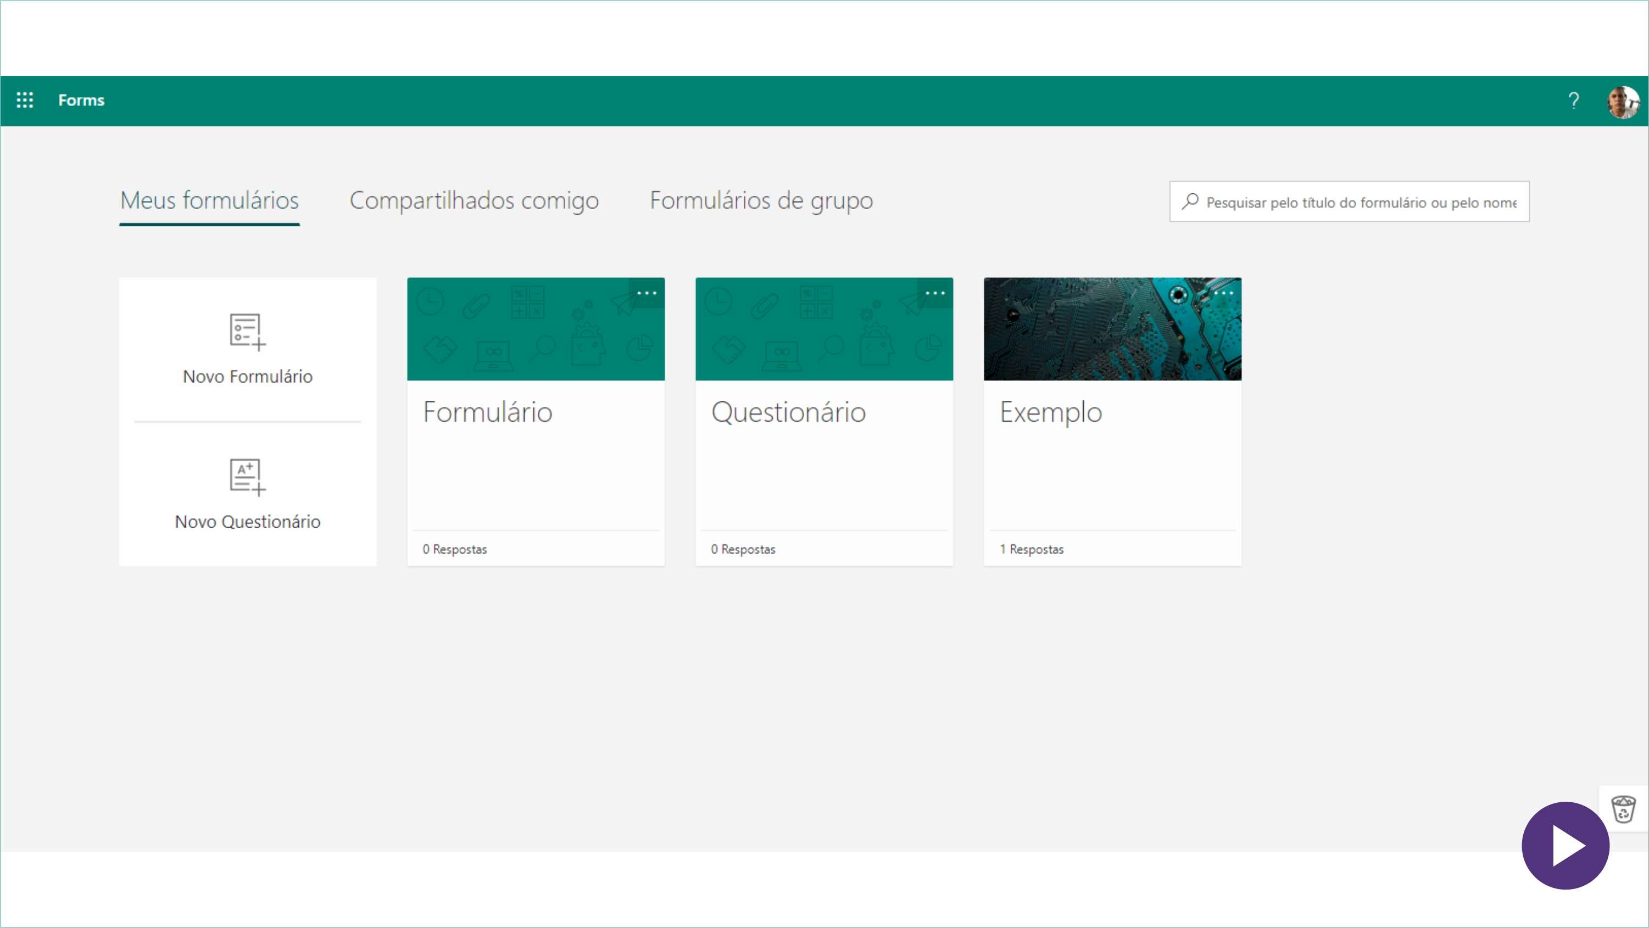

Slide 4
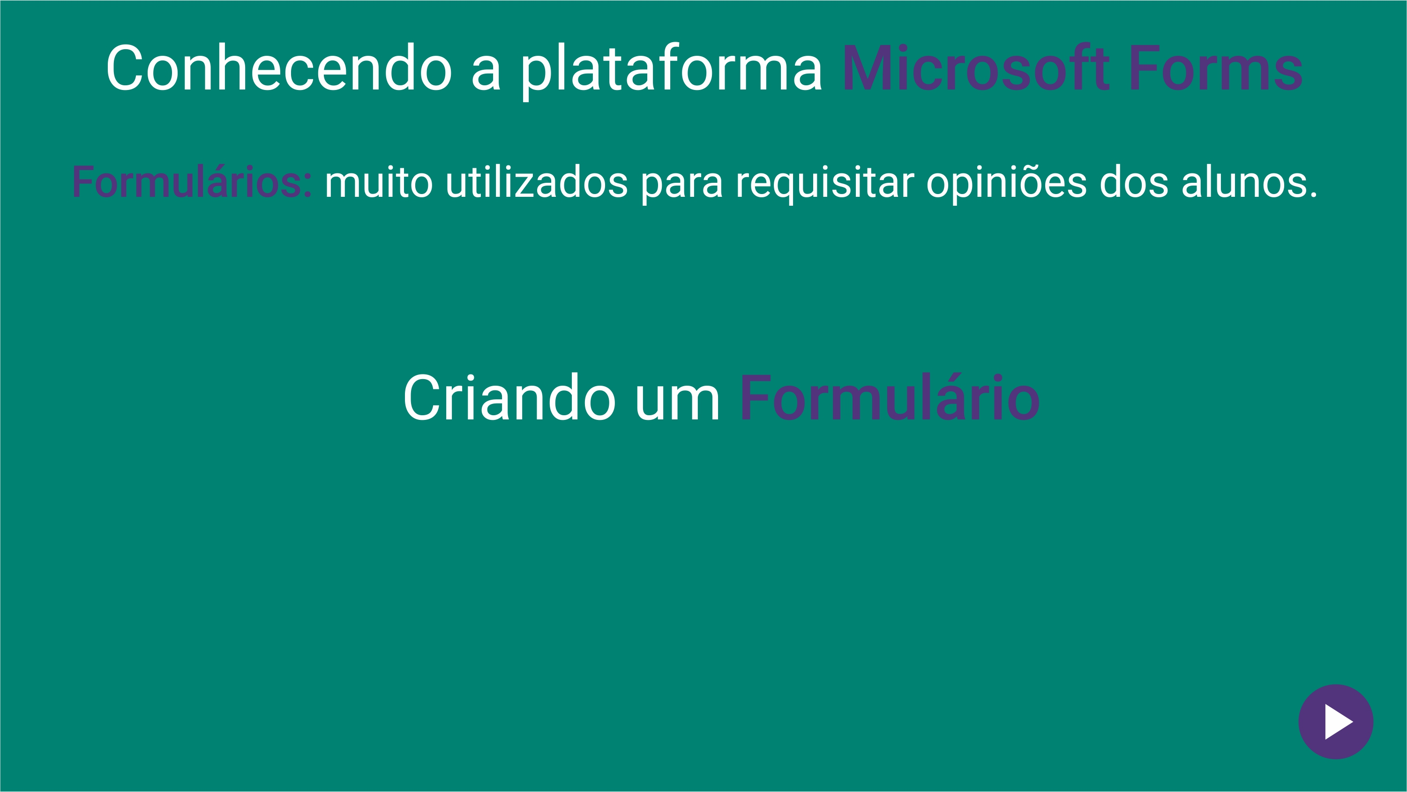

Slide 5
Selecione a opção:
Novo Formulário

Slide 6
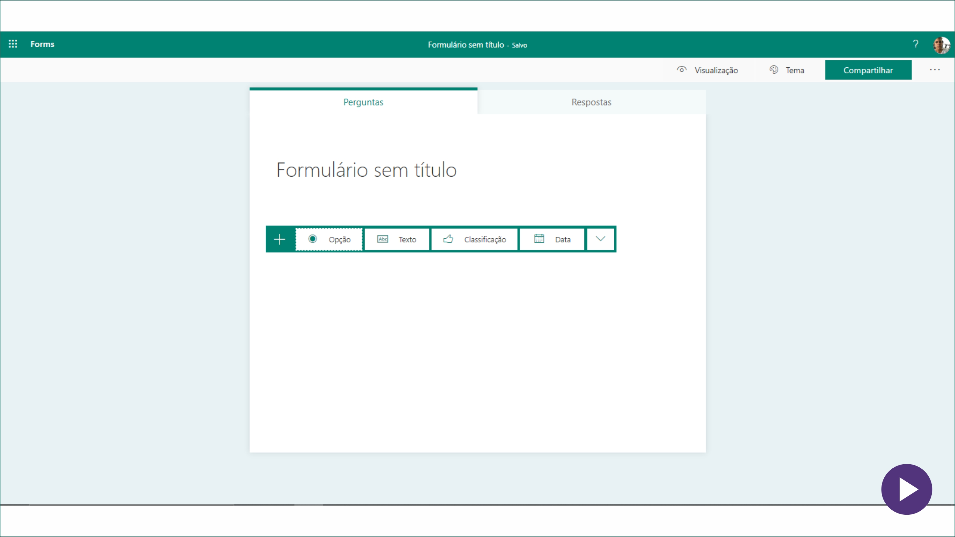
Visualizar as Respostas
dos usuários.
Recursos do formulário:
• Opção: opção para usuário
selecionar (sim ou não)
• Texto: um campo para pergunta
e outro para respostas do usuário
• Classificação: um campo para pergunta
e outro para classificação do usuário (✩✩✩✩✩)
• Data: um campo para pergunta
e outro para data (data de nascimento)
Adicionar um Título
e Descrição ao Formulário.

Slide 7

Exemplificando

Slide 8
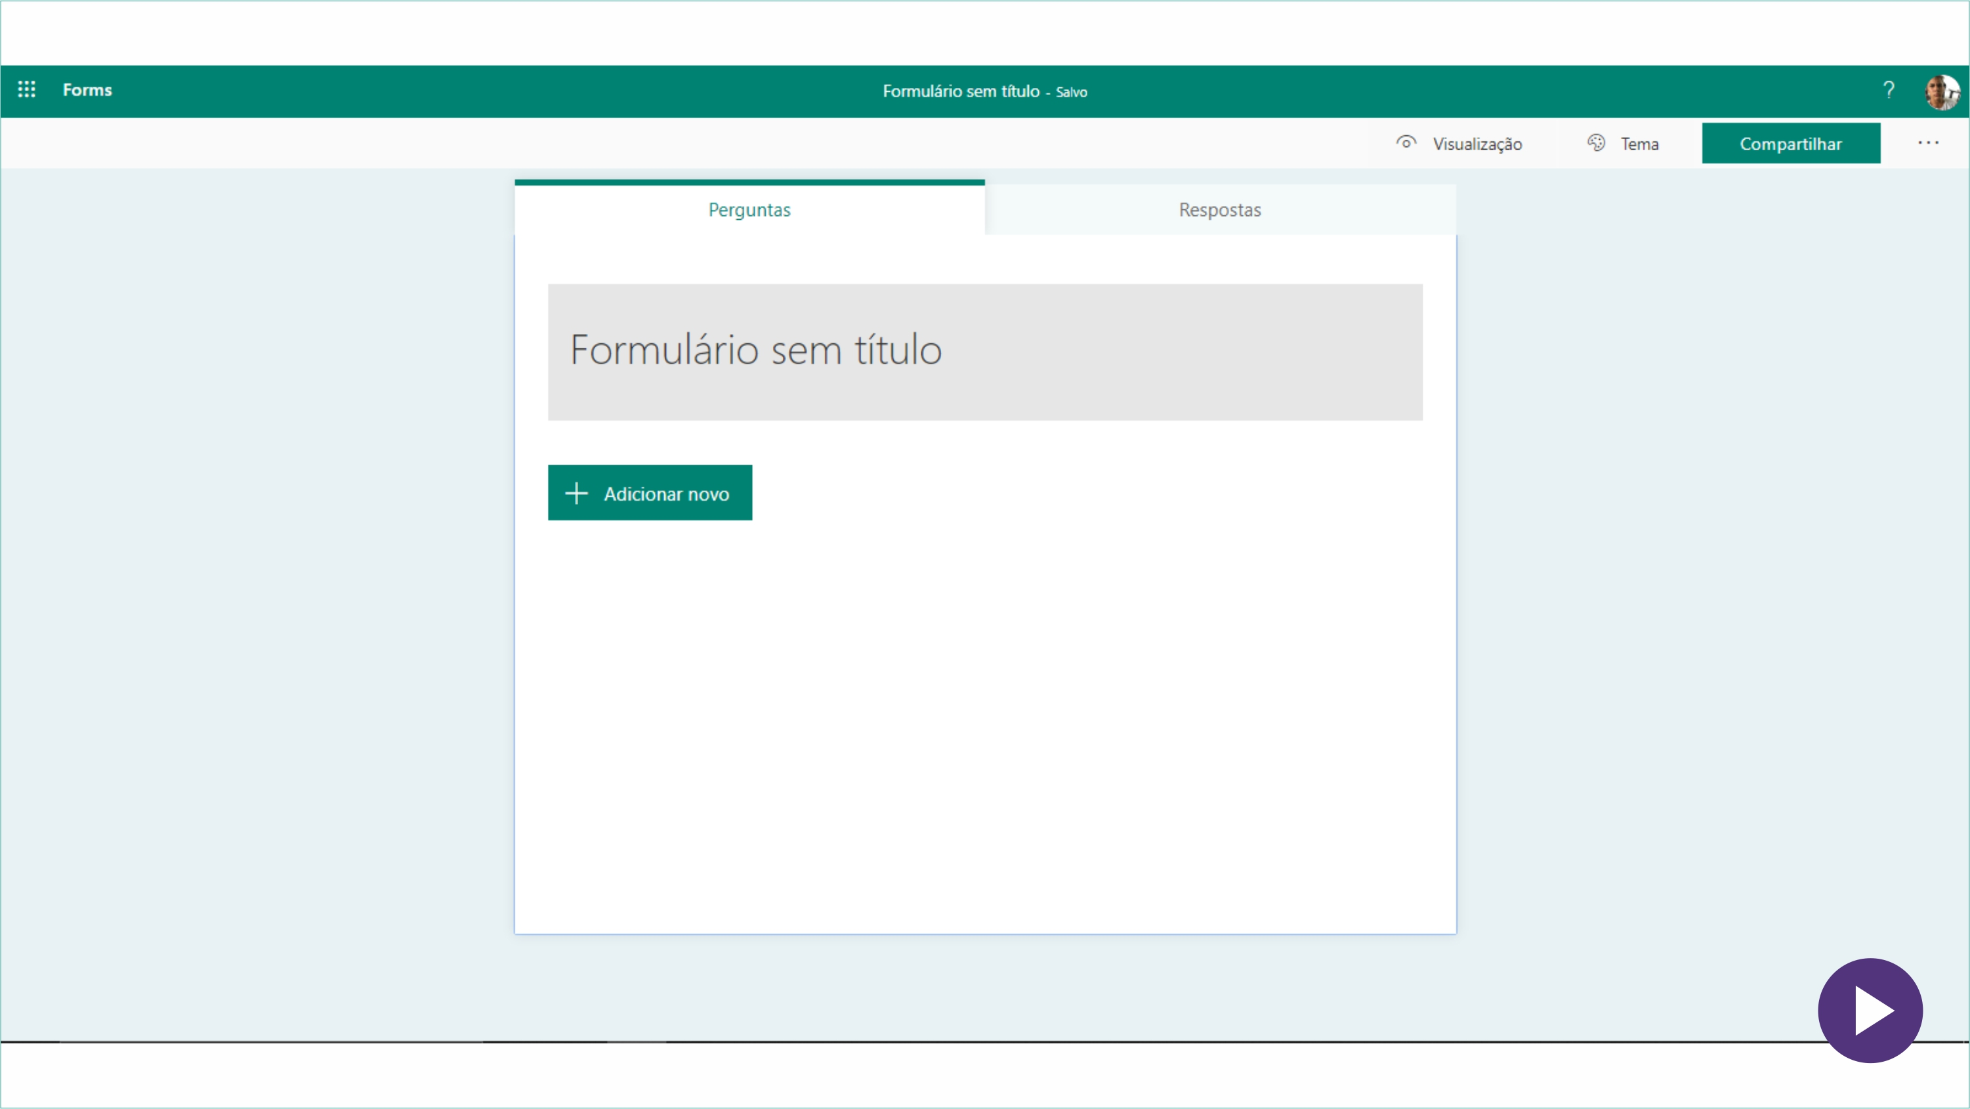
Salvamento automático.
Clique para adicionar um
título e uma descrição.

Slide 9
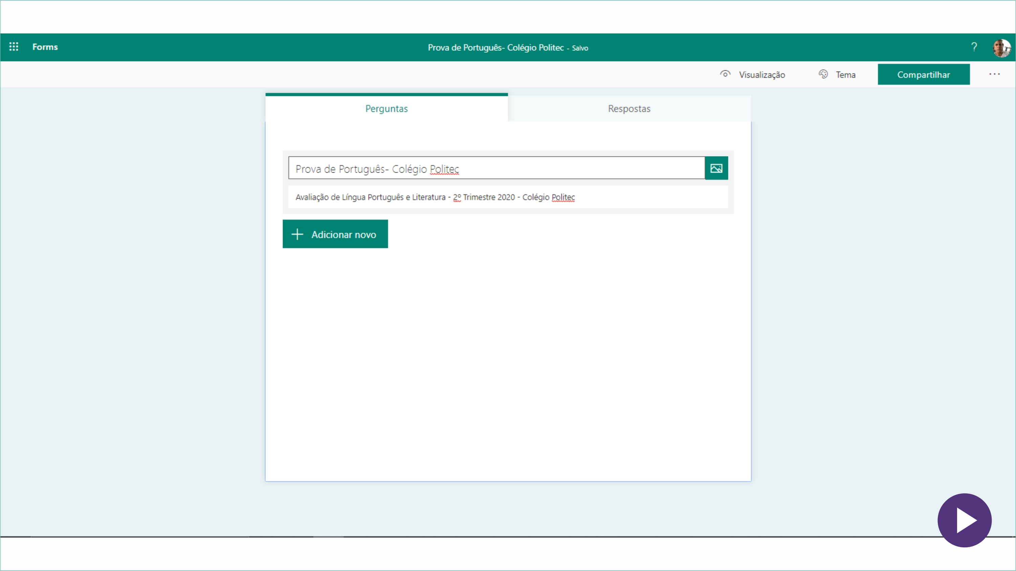
Clique para escolher um
dos recursos de formulário.

Slide 10
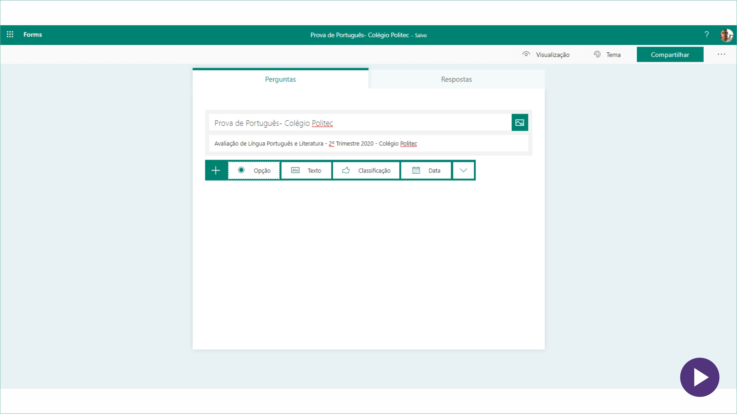
Clique para montar uma
pergunta com opções.

Slide 11
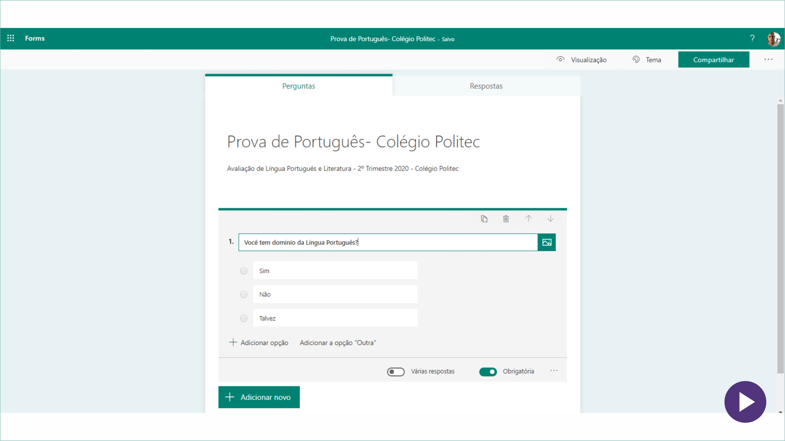
Duplicar pergunta.
Excluir pergunta.
Mover para cima.
Mover para baixo.
Acionar uma foto a pergunta.
Pergunta.
Resposta/Opção pré-definida.
Adicionar + Respostas/Opções.
Resposta obrigatória.
Escolher mais de uma opção.

Slide 12
Clique para montar uma
pergunta tradicional.

Slide 13
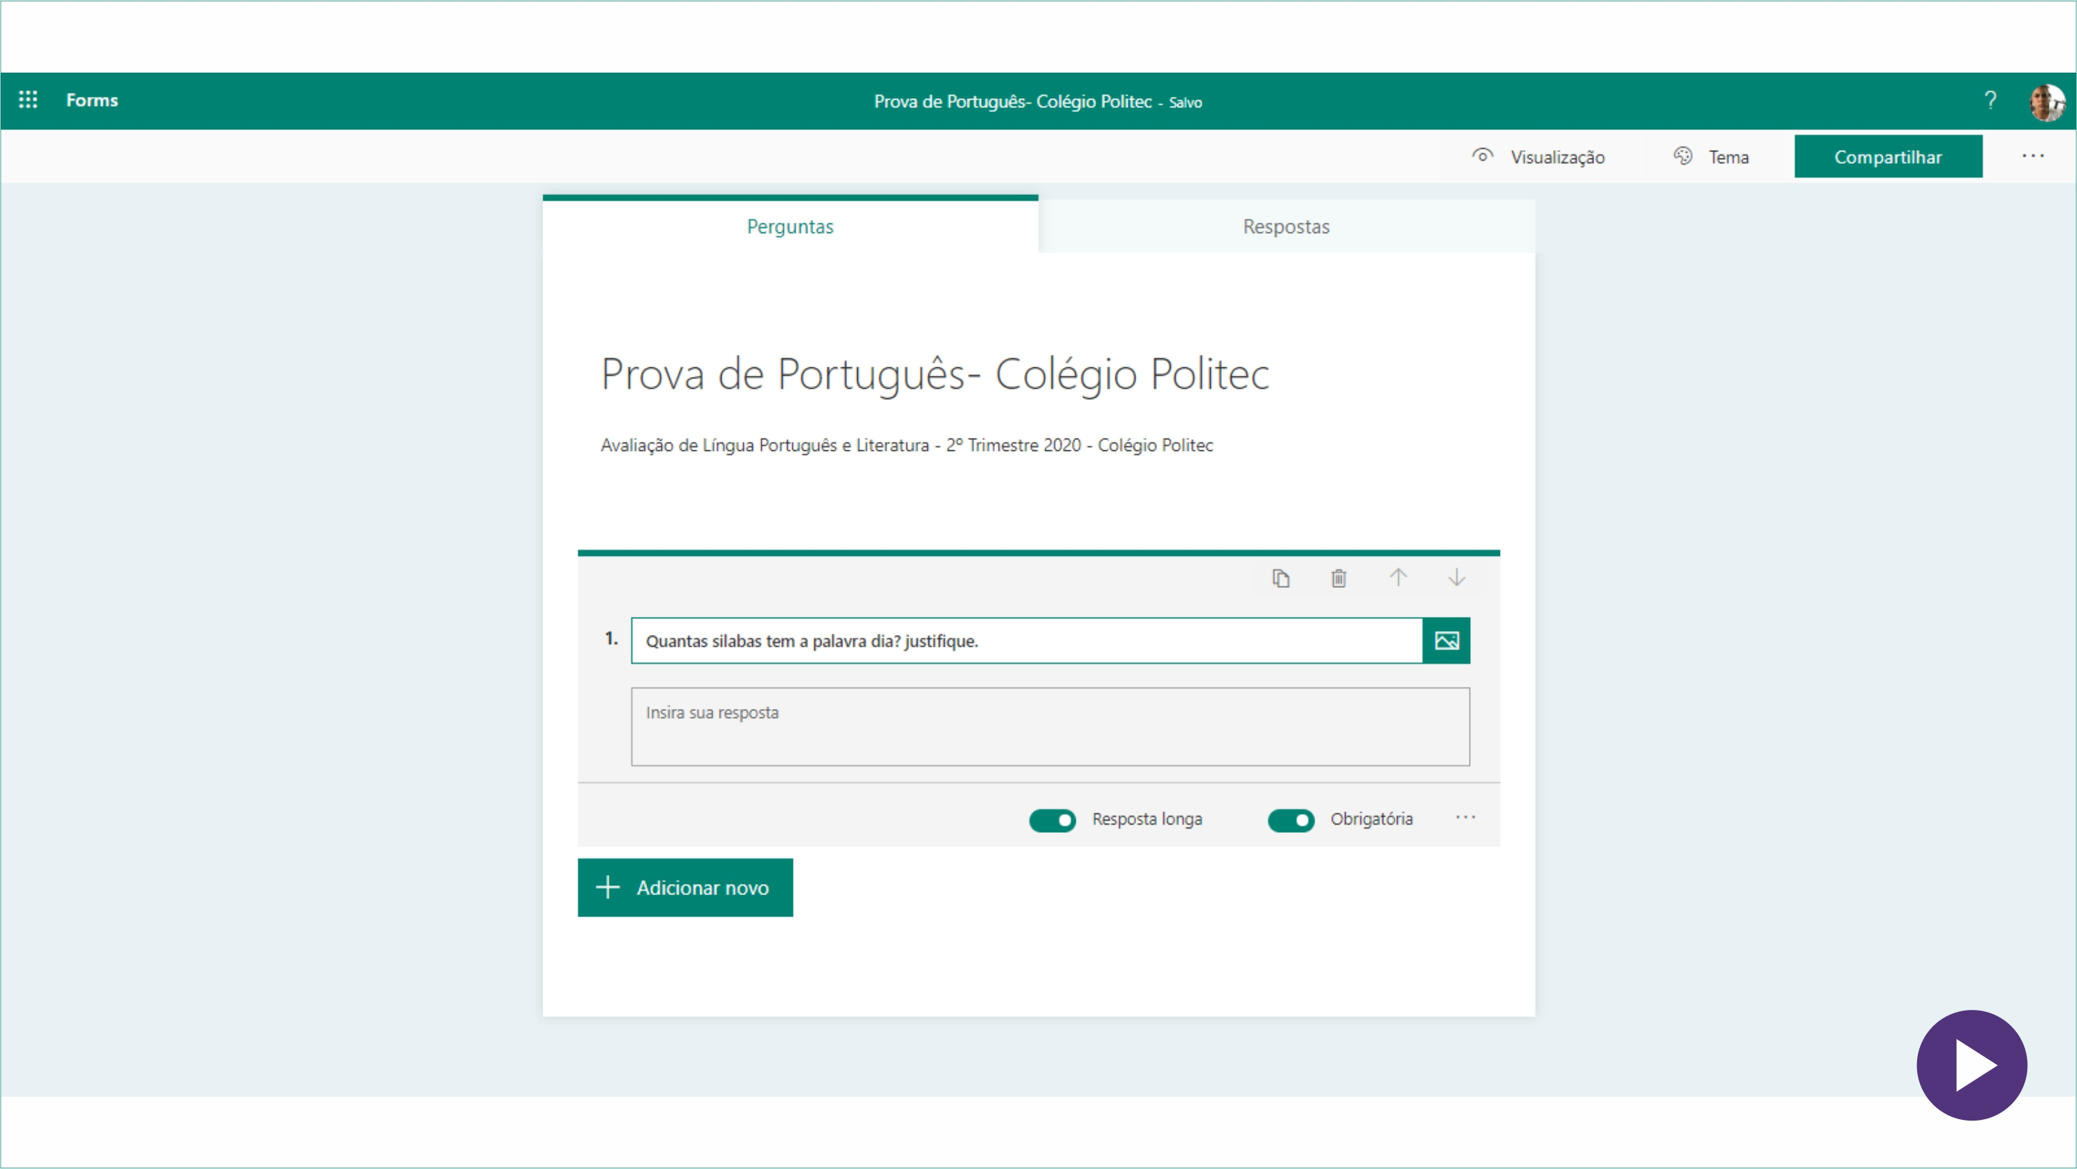
Pergunta.
Resposta.
Resposta longa.

Slide 14
Clique para montar uma
pergunta com avaliação.

Slide 15
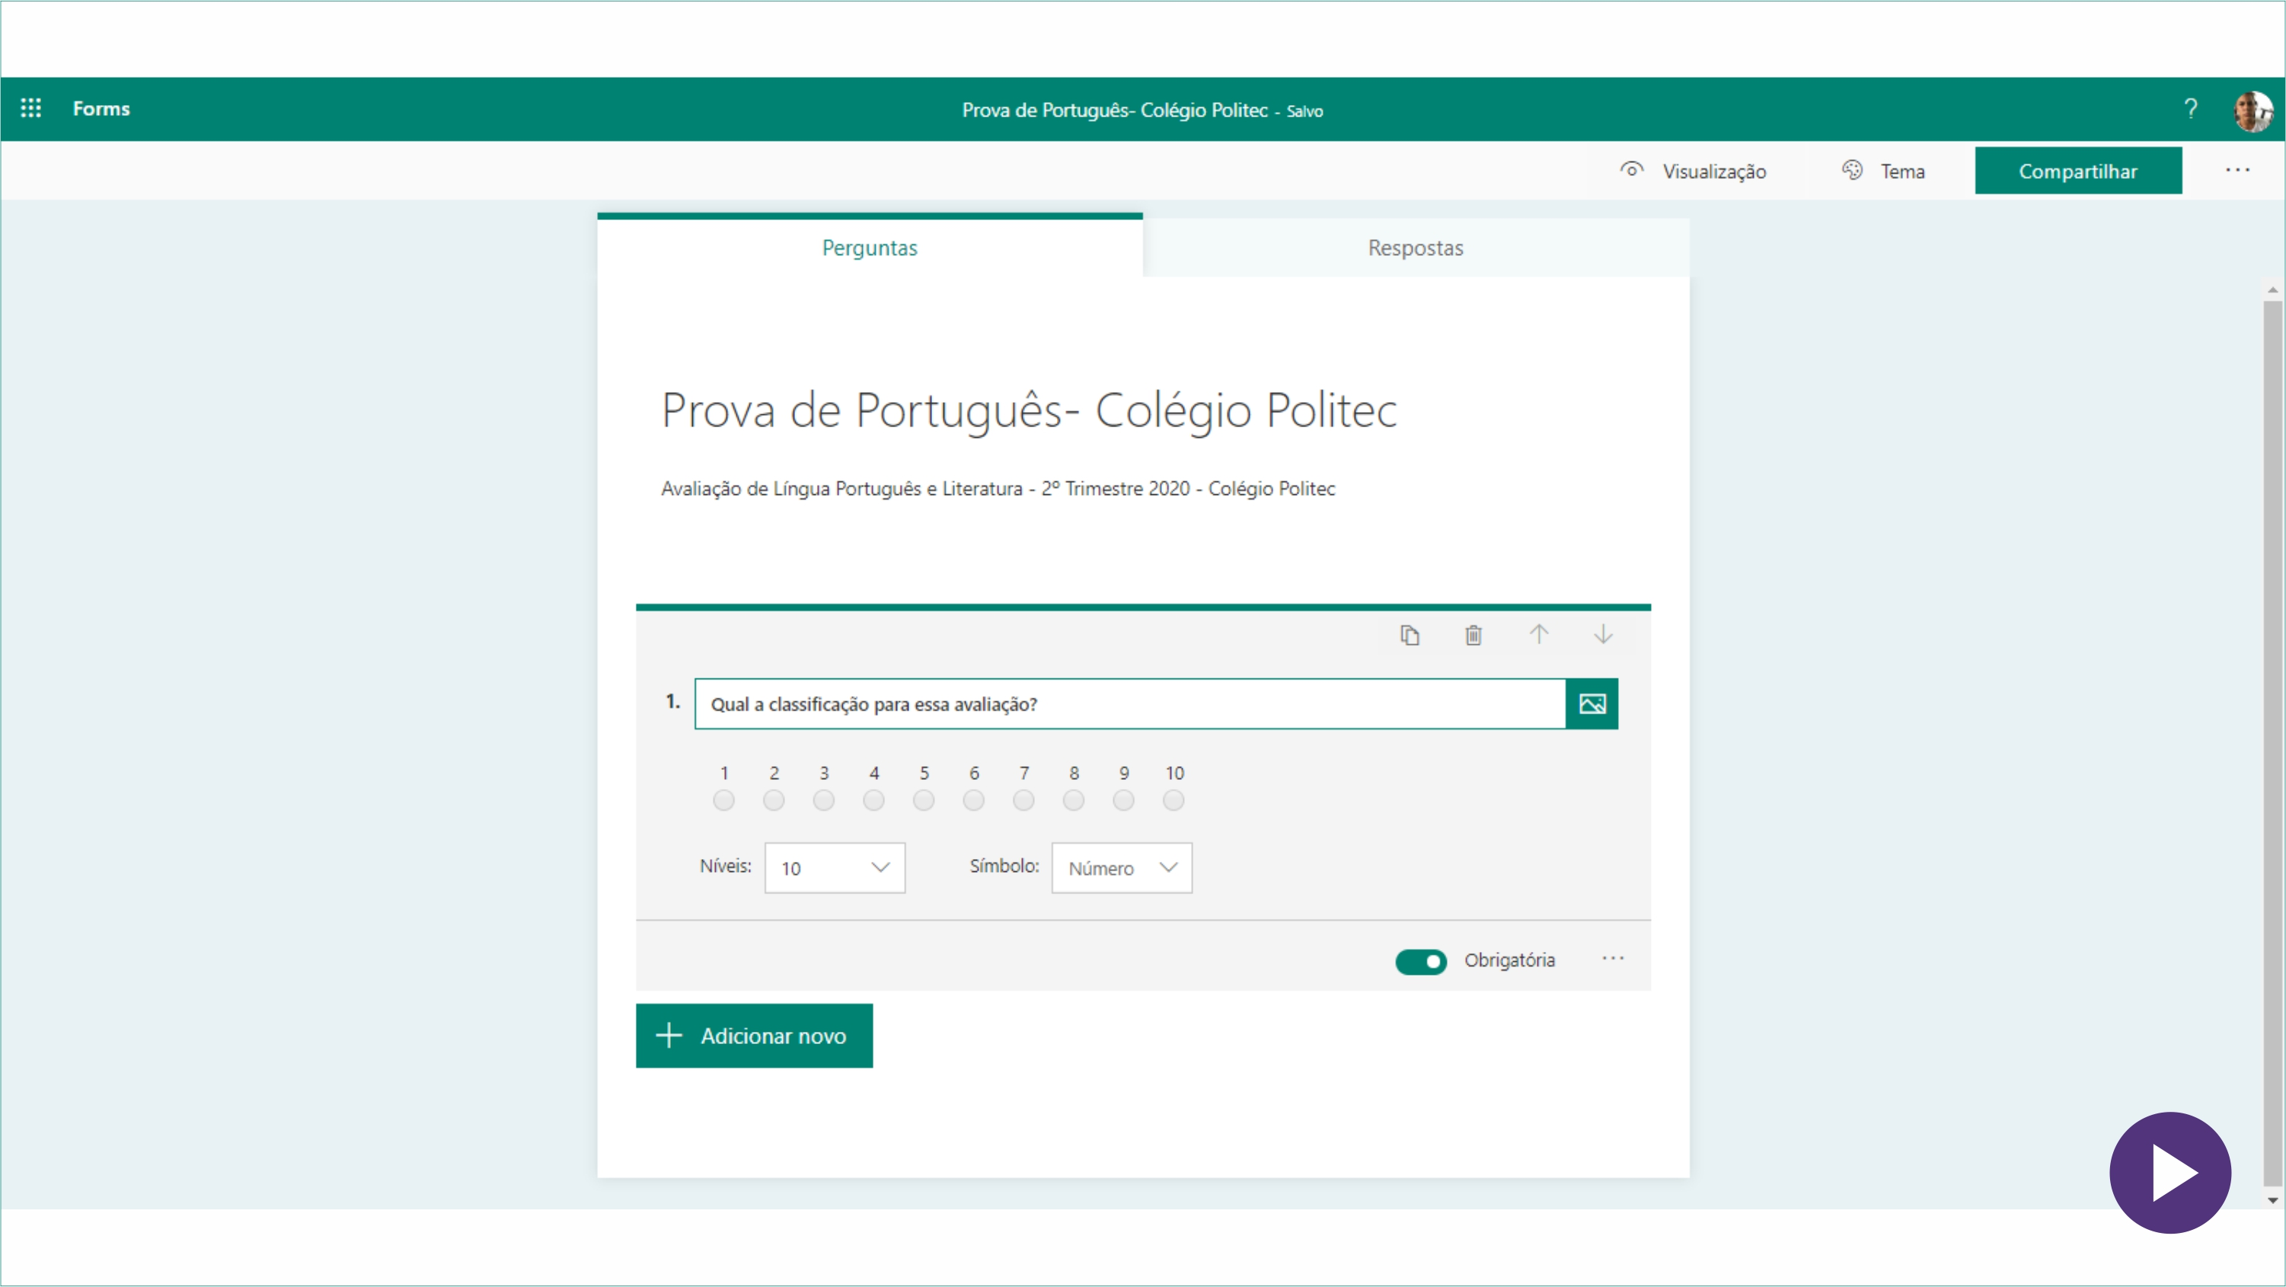

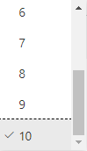
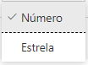
Pergunta.
Avaliação do usuário.

Slide 16
Clique para montar uma
pergunta com avaliação.

Slide 17
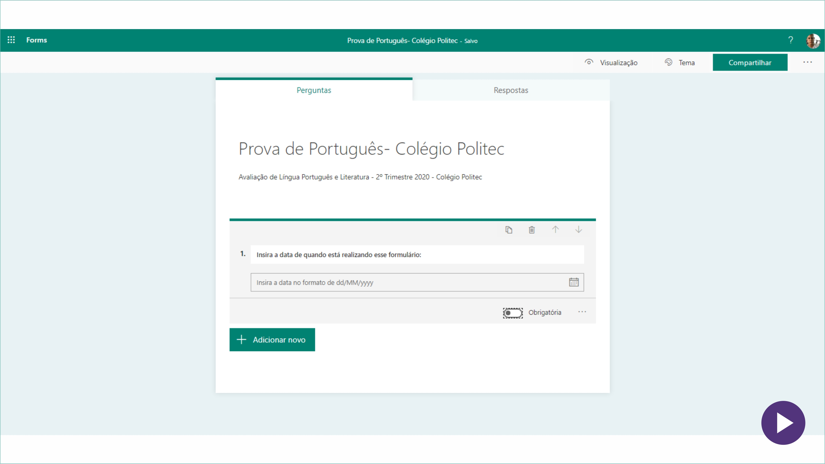
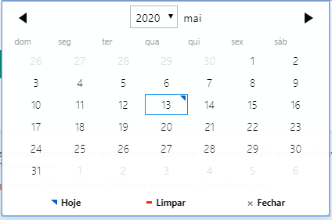
Pergunta.
Resposta em formato de data.

Slide 18
Personalizar
o Formulário.
Compartilhar o formulário
com os usuários.
Observar o Design do
Formulário.
Visualizar as Respostas
dos usuários.
Configurações avançadas
do Formulário: Idioma e
configurações.

